Slide 1

知行教育项目汇报
-2022/08/15

Slide 2

项目介绍

Slide 3
项目目的
通过分析：
访问、咨询、意向、线索、报名、考勤等各个阶段，提升教学质量及营收。

Slide 4
项目目标

Slide 5
项目目标
从海量的用户行为数据中进行挖掘分析
根据分析结果优化平台的服务质量
最终满足用户的需求

Slide 6

意向客户主题开发工作

Slide 8

报名用户主题开发工作

Slide 10
学生出勤主题开发工作

Slide 12
成员介绍及分工

Slide 13
项目成员
李富松
项目指导老师
推进项目工作
制定项目工作计划
组织协调联合工作小组日常工作
监督项目步骤和质量
递交工作成果
项目经理
项目经理：龙俊宇
架构师：刘文杰
项目工作小组
访客咨询主题
意向客户主题
学生出勤主题
小组成员： 李林盛
龙俊宇
小组成员：高聪
小组成员： 吴翼林
刘文杰

Slide 14
项目进度

Slide 15
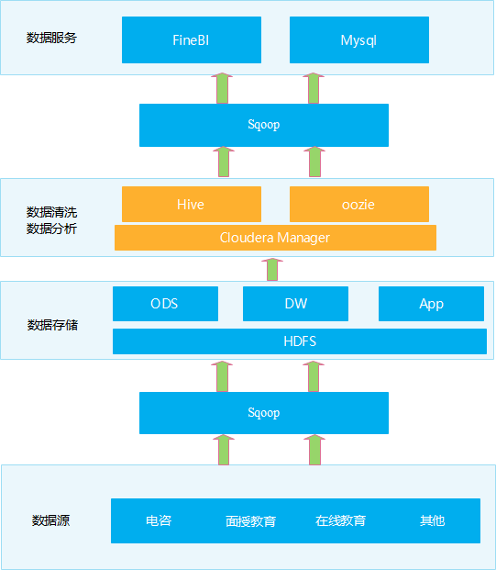
技术栈

Slide 16

成果展示

Slide 18
意向客户主题开发工作

Slide 20
需求分析

Slide 22
构思和代码实现

Slide 24
遇到的困难

Slide 26
解决方案

Slide 28
报名用户主题开发工作

Slide 30
需求分析

Slide 32
构思和代码实现

Slide 34
遇到的困难

Slide 36
解决方案

Slide 38
学生出勤主题开发工作

Slide 39
需求分析

Slide 40
需求分析
班级出勤人数
班级出勤率
班级迟到人数
班级迟到率
班级请假人数
班级请假率
班级旷课人数
班级旷课率

Slide 41
可行性分析

Slide 42
技术可行性
环顾整个知行在线教育离线数仓项目，OLTP的数据采集工具，海量数据分布式存储系统，计算引擎，资源管理工具，bi展示界面所需的工具，均学习过，所以在技术实现方面是可行的。

Slide 43
时间，人工成本可行性分析
1.意向用户主题
2.报名用户主题
3.班级考勤主题
围绕以上主题,大致的人员分配是:吴翼林 ,刘文杰负责班级考勤主题,李林盛,龙俊宇负责意向用户主题,高聪负责报名用户主题。项目时间安排共分为6天,需求分析,表字段结构,表关联分析,用时2天,ods,dwd层用时1天,dwb 1天,dws到dm层用时两天, 所以在时间安排和人工成本上是可行的。

Slide 44
主题实现

Slide 45
出勤主题难点汇总 - 班级出勤人数
需求：打卡时间在上课前40分钟(否则认为无效)~上课时间点之内，且未早退，则为正常上课打卡。
思路分析：
确认学生是否出勤（上课前40分钟打卡）：
  判断signin_time（包含日期&时间）签到时间是否在早上上课前40分钟和早上上课结束时间
判断是否迟到（上课前40分钟和上课后10分钟内）
  判断signin_time是否在上课前40分钟和上课后10分钟

Slide 46
出勤主题难点汇总 - 续
需求：打卡时间在上课前40分钟(否则认为无效)~上课时间点之内，且未早退，则为正常上课打卡。
思路分析：
其次需要注意：
  因为group by里面不能把打卡信息进行分组，此处可以使用聚合函数sum, count等进行操作计算
  操作时间戳的时候记住：带上日期和时间

Slide 47
RPT效果展示

Slide 48
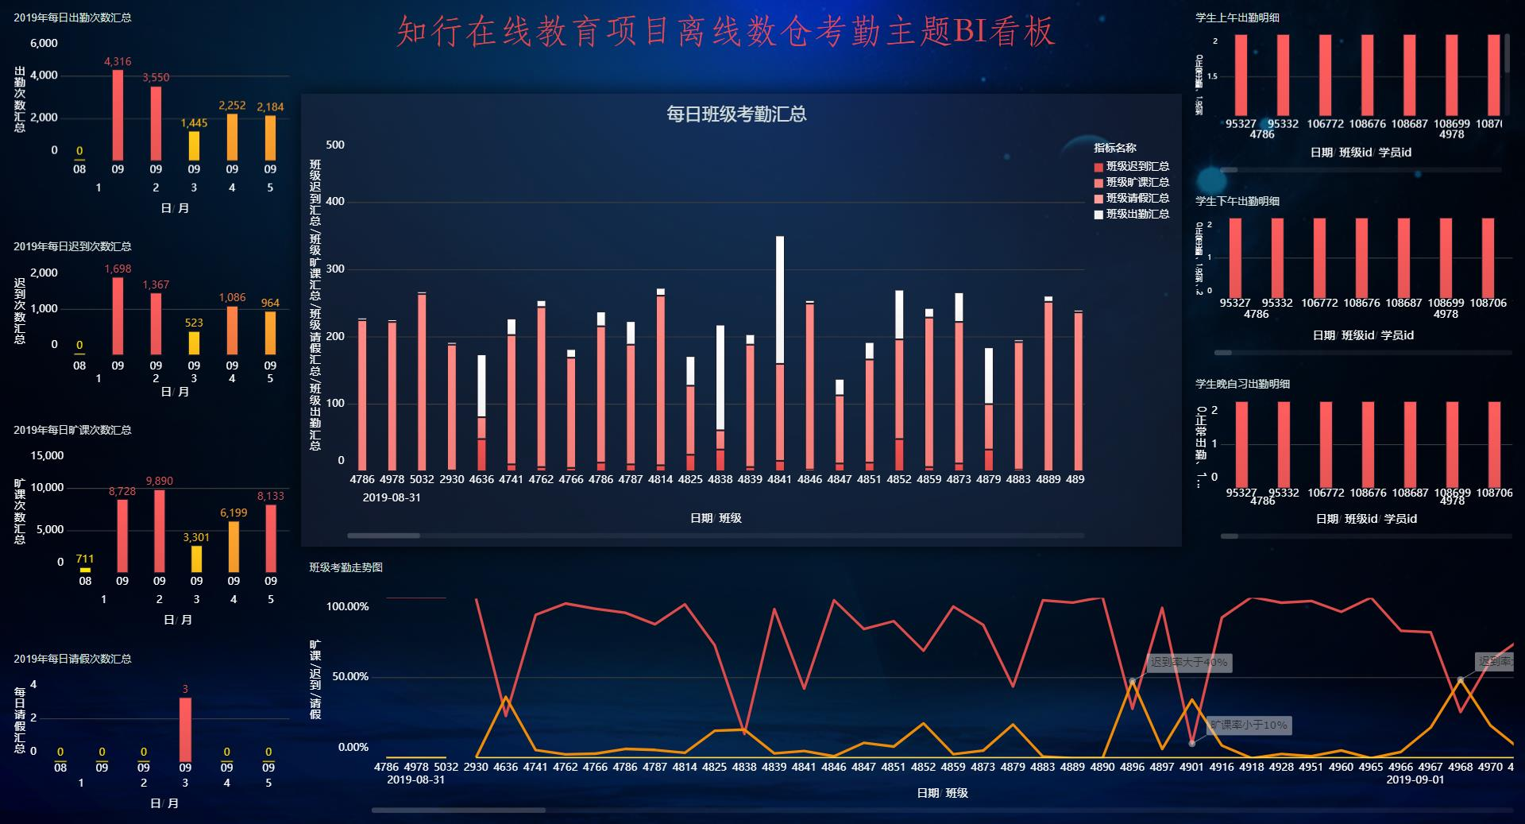

Slide 49
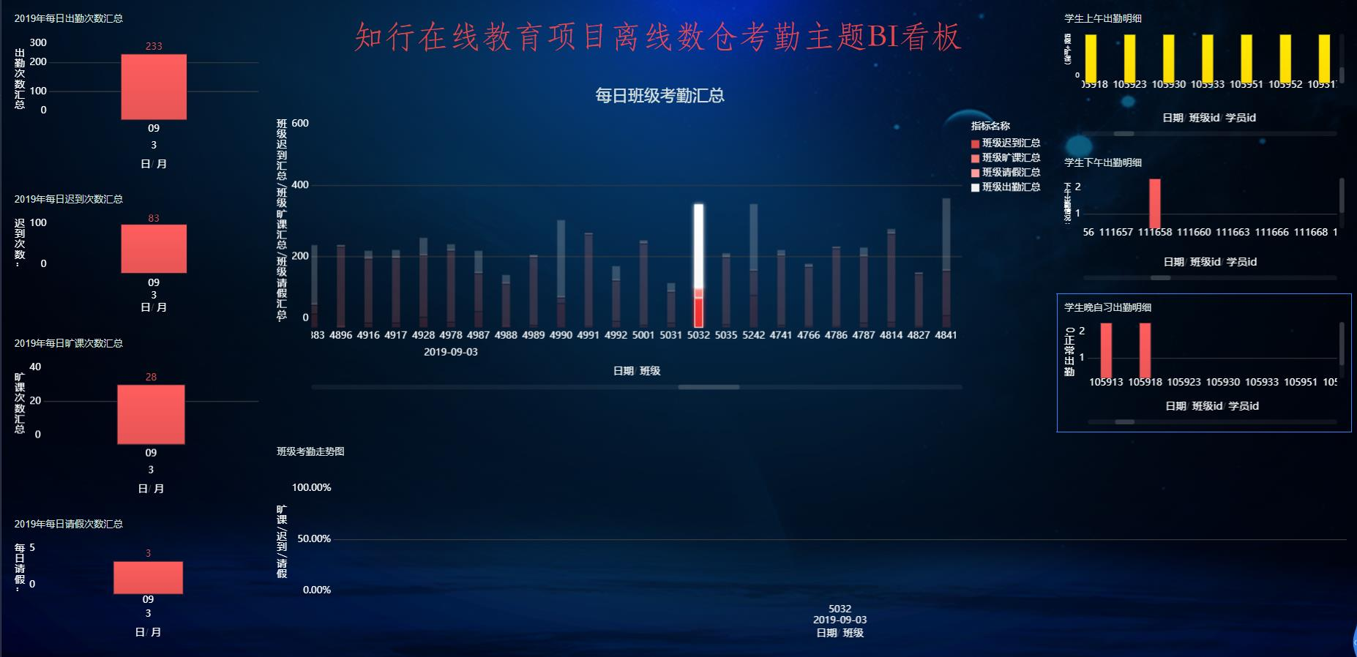

Slide 50
数仓分层

Slide 51
从ODS，DWD到DM
分层理由
通过对出勤主题的需求分析，可以确定维度的最细粒度
数仓分层的复用性，以及雪花模型到星型模型的建模规范，我们将我们数仓分为一下几层：
ODS，DWD，DWB，DWS，DM

Slide 52
建模

Slide 54
代码实现

Slide 56
遇到的困难

Slide 58
解决方案

Slide 60
项目总结

Slide 61
项目总结
离线数仓项目开发的流程
独立开发能力和sql能力提高，对之前学习过得的内容的巩固
presto查询语句的使用 , hive 语句和presto语句 在使用上存在挺多区别,比如在非空判断中使用了coalesce()函数,且 coalesce只能针对字符类型的数据进行判断 , 也通过安装finebi 的presto 驱动实现 对 presto的链接.在查询速度上能有很大的的提升
dws,dwb层做等值判断的时候 , 通过建表的时候 在tblproerties 中指定布隆索引的字段 增快查询速度,但是 布隆索引不会对null 赋索引,所以 还要对索引字段为空的值进行剔除, 布隆索引还存在偏差的问题

Slide 62
做的好：

Slide 63
做的好的地方
1. 在数据查询方面更换了基于内存计算的presto查询引擎,查询速度大大提升
2. 整个项目实现的过程中采用了 orc文件格式-snapp解压缩格式,降低本机磁盘使用率 和网络带宽,当然我们是

Slide 64
What’s good?
主题分层
  从需求出发
  提供的参考建表不包括DWD
  因为学生出勤与班级不在一个维度
  分两层
技术栈 – Presto 加持

Slide 65
需要提升：

